Slide 1
El proceso de análisis de sistemas
Especificación de requerimientos

Slide 2

Especificación de requerimientos
Es el proceso de escribir los requerimientos de usuario y de sistema, en un documento, de forma clara, sin ambigüedades, fáciles de entender, completos y consistentes.
Notes:
En la práctica, esto es casi imposible de conseguir. Los involucrados pueden interpretar los requerimientos de diferentes maneras y pueden existir conflictos e inconsistencias inherentes a los requerimientos.
Los requerimientos de usuario se escriben de manera general a través de lenguaje natural, apoyado de tablas o diagramas que expliquen el comportamiento externo del sistema de forma entendible a usuarios sin gran conocimiento técnico.
Por otra parte, los requerimientos del sistema son versiones más detalladas de los requerimientos de usuario los cuales sirven como punto de partida para el diseño del sistema.

Slide 3

Consideraciones para la especificación de requerimientos
Diseño inicial de la arquitectura del sistema.
Interoperabilidad con sistemas existentes.
Uso de arquitectura específica.
Notes:
Idealmente, los requerimientos de sistema deberían solo describir el comportamiento externo del sistema y sus restricciones, sin considerar como debería ser diseñado o implementado. Sin embargo, para la especificación de sistemas complejos no es posible ni deseable excluir la información del diseño del sistema por las siguientes razones:
Diseño inicial de la arquitectura del sistema: Un diseño inicial puede ayudar a estructurar la especificación de requerimientos. Los requerimientos del sistema pueden organizarse en los diferentes módulos que componen el sistema.
Interoperabilidad con sistemas existentes: En muchos casos se requiere de la interoperabilidad con sistemas existes, lo cual puede restringir el diseño del nuevo sistema e imponer algunos requerimientos.
Uso de arquitectura específica: Para cubrir los requerimientos no funcionales, es posible que se tenga que emplear una arquitectura específica. Por ejemplo, para certificar que el sistema es seguro, es posible que la entidad certificadora responsable requiera que se use una arquitectura que anteriormente ha sido certificada como segura.

Slide 4
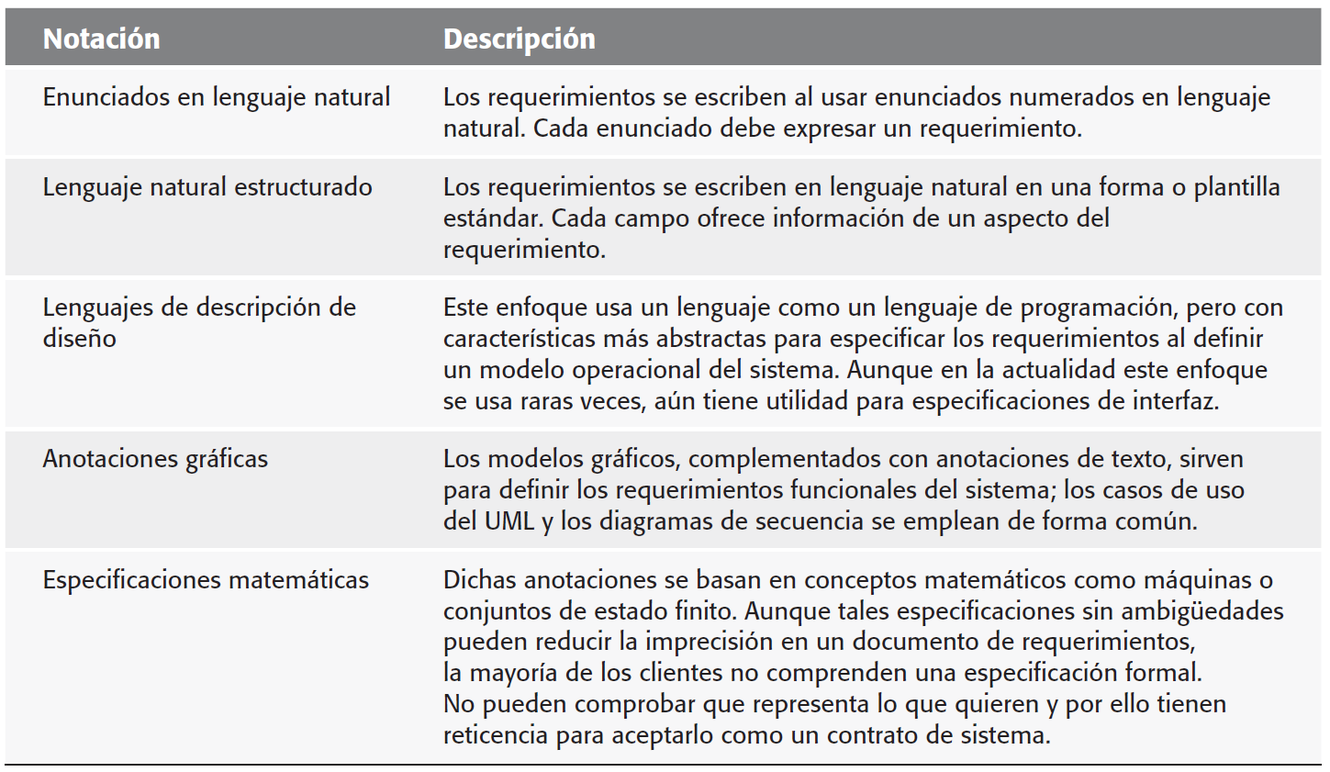
Formas de escribir una especificación de requerimientos del sistema
Los requerimientos de usuario casi siempre se escriben en lenguaje natural. Los requerimientos del sistema pueden escribirse mediante otros métodos.
Notes:
Los modelos gráficos son más útiles cuando es necesario mostrar cómo cambia un estado o al escribir una secuencia de acciones. En ocasiones, se usan especificaciones matemáticas formales con la finalidad de describir los requerimientos para sistemas de protección o seguridad críticos.

Slide 5
Especificación en lenguaje natural
Utilizar un formato estándar.
Distinguir entre requerimientos obligatorios y deseables.
Resaltar texto.
No asumir.
Relacionar requerimientos con su razón fundamental.
Notes:
El lenguaje natural es expresivo, intuitivo y universal. Sin embargo, también es potencialmente vago, ambiguo, y su interpretación depende del lector. Por ello, para reducir los malentendidos cuando se escriben requerimientos se sugiere tomar en cuenta las siguientes recomendaciones:
Utilizar un formato estándar: Contar con un formato estándar minimiza el número de omisiones y los requerimientos más fácil de verificar.
Distinguir entre requerimientos obligatorios y deseables: Se debe usar el lenguaje de manera clara y consistente para diferenciar los requerimientos obligatorios de aquellos que son deseables.
Resaltar texto: Se puede utilizar texto resaltado para los elementos más importantes de un requerimiento.
No asumir: Se debe evitar asumir que los lectores de los requerimientos poseen algún tipo de conocimiento técnico referente a la ingeniería de software. Palabras como arquitectura o módulo pueden fácilmente malinterpretarse.
Relacionar requerimientos con su razón fundamental: Siempre que se posible se debe tratar de relacionar el requerimiento con la razón fundamental que le dio origen y por la cual fue incluido en el documento de especificación de requerimientos.

Slide 6
Especificaciones estructuradas
Descripción de la función o entidad a especificar.
Descripción de sus entradas y sus procedencias.
Descripción de sus salidas y a dónde se dirigen.
Información sobre los datos requeridos para el cálculo y otras entidades en el sistema que se utilizan.
Descripción de la acción que se va a tomar.
Precondiciones y postcondiciones.
Descripción de los efectos colaterales de la operación (si existen).
Notes:
Las especificaciones estructuradas son una manera estandarizada de escribir los requerimientos del sistema. Este enfoque mantiene la expresividad del lenguaje natural, pero asegura cierta uniformidad en la especificación.

Slide 7
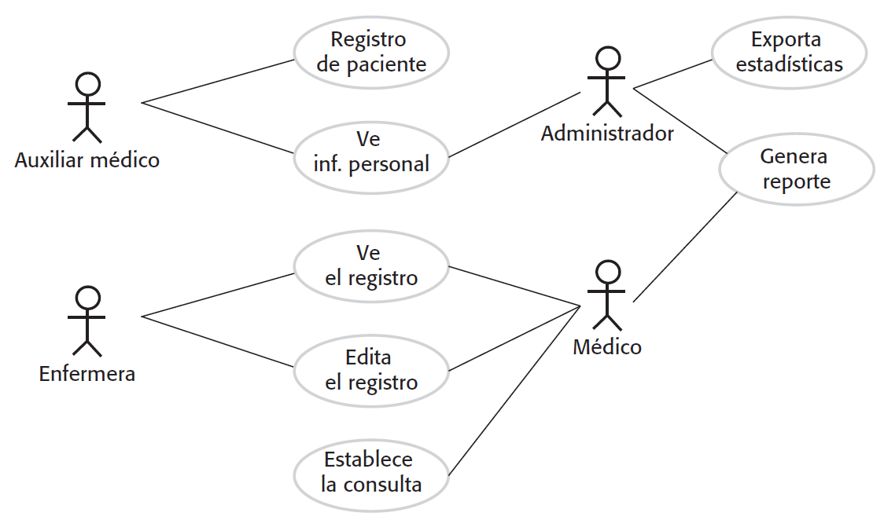
Casos de uso
Los casos de uso identifican a los actors implicados en una interacción, y nombra el tipo de interacción.
Notes:
Los casos de uso surgen como una técnica de descubrimiento de requerimientos. Los casos de uso se documentan con un diagrama de alto nivel y la especificación de la interacción descrita en el diagrama.

Slide 8
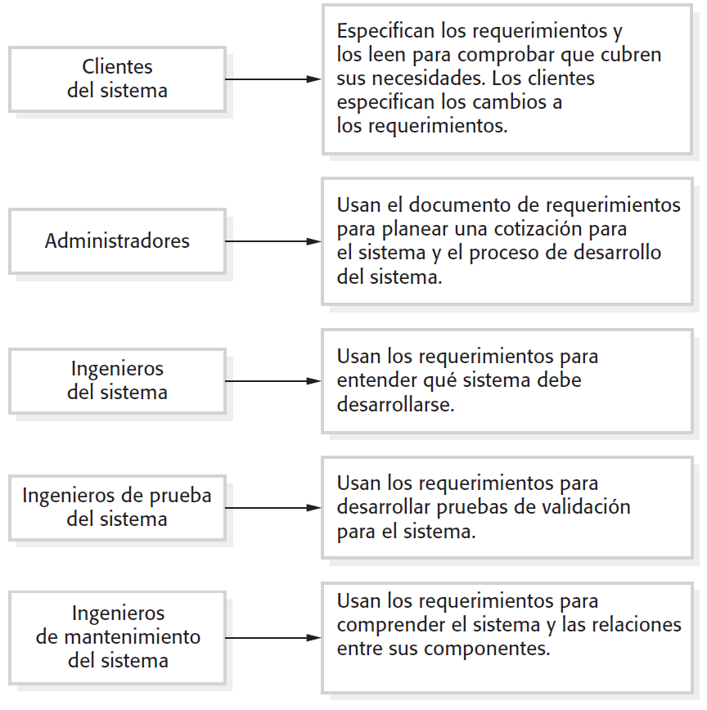
Documento de requerimientos
Es un comunicado oficial de lo que deben implementar los desarrolladores del sistema. Incluye los requerimientos de usuario y una especificación detallada de los requerimientos del sistema.
Notes:
Los métodos de desarrollo ágiles argumentan que los requerimientos cambian tan rápidamente que un documento de requerimientos se vuelve obsoleto tan pronto como se escribe, así que el esfuerzo se desperdicia en gran medida. En lugar de un documento formal, los métodos ágiles recopilan de manera incremental requerimientos de usuario y los describen como historias de usuario.
En ambientes donde los requerimientos son inestables, este enfoque es adecuado. Sin embargo, aún resulta útil escribir un breve documento de apoyo que defina los requerimientos de la empresa y los requerimientos de confiabilidad para el sistema.

Slide 9
Documento de requerimientos
Prefacio
Introducción
Definición de requerimientos de usuario
Arquitectura del sistema
Glosario
Especificación de requerimientos del sistema
Modelos del sistema
Evolución del sistema
Apéndices
Índice
Número de lectores, historial de versiones, resumen de cambios.
Describe la necesidad del sistema, las funciones del sistema, su alineación con los objetivos empresariales, etc.
Define los términos técnicos del documento.
Definición de requerimientos, estándares aplicables, procesos a seguir.
Panorama de la arquitectura anticipada del sistema.
Representación de los requerimientos funcionales y no funcionales a detalle.
Modelos gráficos del sistema, como diagramas de clases, etc.
Describe los supuesto sobre los que se basa el sistema y cualquier cambio anticipado debido al cambio.
Requerimientos de hardware, bases de datos, etc.
Además del índice de contenidos se pueden incluir índices de tablas, figuras, etc.
Notes:
La información que se incluya en el documento de requerimientos depende del tipo de software que se va a desarrollar y del enfoque para el desarrollo que se use. Si se adopta un enfoque evolutivo, por ejemplo, el documento se centrará en especificar los requerimientos de usuario y los no funcionales de alto nivel del sistema.

